Slide 1




1. 性能优化——ML
2. 安全编程——C
3. 热点安全——BC

Slide 2
集成学习概述
在机器学习的有监督学习算法中，我们的目标是学习出一个稳定的且在各个方面表现都较好的模型，但实际情况往往不这么理想，有时我们只能得到多个有偏好的模型（弱监督模型，在某些方面表现的比较好）。
集成学习就是组合这里的多个弱监督模型以期得到一个更好更全面的强监督模型，集成学习潜在的思想是即便某一个弱分类器得到了错误的预测，其他的弱分类器也可以将错误纠正回来。它本身不是一个单独的机器学习算法，而是通过构建并结合多个机器学习器来完成学习任务，也就是我们常说的“博采众长”。

Slide 3
自然地，就产生两个问题：
1）怎么训练每个算法？
2）怎么融合每个算法？
集成学习三大方法：Bagging, Boosting, Stacking.

Slide 4
1、Bagging（bootstrap aggregating，装袋）
Bagging是并行式集成学习方法最著名的代表。给定包含 m 个样本的数据集，我们先随机取出一个样本放入采样集中，再把该样本放回初始数据集，使得下次采样时该样本仍有可能被选中，经过 m 次随机采样操作，我们得到含 m 个样本的采样集，初始训练集中有的样本在采样集里多次出现，有的则从未出现。
Bagging的策略如下：
从样本集中有放回的取样；
选出n个样本在所有属性上，对这n个样本建立分类器（ID3、C4.5、CART、SVM、Logistic回归等）
重复1、2…… m 次，即获得了 m 个分类器
将数据放在这m个分类器上，最后根据这 m 个分类器的投票结果，决定数据属于哪一类。

Slide 5
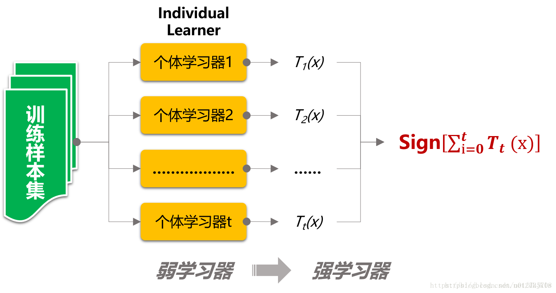

Slide 6
2、Boosting
其主要思想是将弱分类器组装成一个强分类器。在PAC（probably approximately correct，概率近似正确）学习框架下，则一定可以将弱分类器组装成一个强分类器。
关于Boosting的两个核心问题：
1）在每一轮如何改变训练数据的权值或概率分布？
通过提高那些在前一轮被弱分类器分错样例的权值，减小前一轮分对样例的权值，来使得分类器对误分的数据有较好的效果。
2）通过什么方式来组合弱分类器？
通过加法模型将弱分类器进行线性组合，比如：
AdaBoost（Adaptive boosting）算法：刚开始训练时对每一个训练例赋相等的权重，然后用该算法对训练集训练t轮，每次训练后，对训练失败的训练例赋以较大的权重，也就是让学习算法在每次学习以后更注意学错的样本，从而得到多个预测函数。通过拟合残差的方式逐步减小残差，将每一步生成的模型叠加得到最终模型。 换而言之，误差率低的弱分类器在最终分类器中占的权重较大，否则较小。
GBDT（Gradient Boost Decision Tree)，每一次的计算是为了减少上一次的残差，GBDT
在残差减少（负梯度）的方向上建立一个新的模型。每一轮迭代，拟合的误差都会减小。

Slide 7
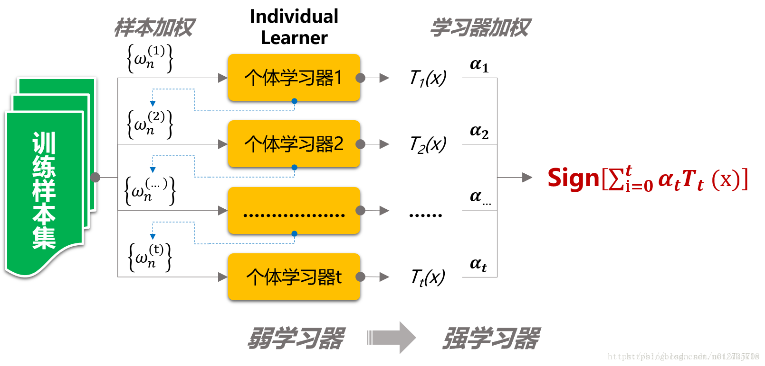

Slide 8
Bagging, Boosting区别
1）样本选择上：
Bagging：训练集是在原始集中有放回选取的，从原始集中选出的各轮训练集之间是独立的。
Boosting：每一轮的训练集不变，只是训练集中每个样例在分类器中的权重发生变化。而权值是根据上一轮的分类结果进行调整。
2）样例权重：
Bagging：使用均匀取样，每个样例的权重相等
Boosting：根据错误率不断调整样例的权值，错误率越大则权重越大。
3）预测函数：
Bagging：所有预测函数的权重相等。
Boosting：每个弱分类器都有相应的权重，对于分类误差小的分类器会有更大的权重。
4）并行计算：
Bagging：各个预测函数可以并行生成
Boosting：各个预测函数只能顺序生成，因为后一个模型参数需要前一轮模型的结果。

Slide 9
3、Stacking
Stacking是一种分层模型集成框架。
以两层为例，第一层由多个基学习器组成，其输入为原始训练集，第二层的模型则是以第一层基学习器的输出作为特征加入训练集进行再训练，从而得到完整的Stacking模型。

Slide 10
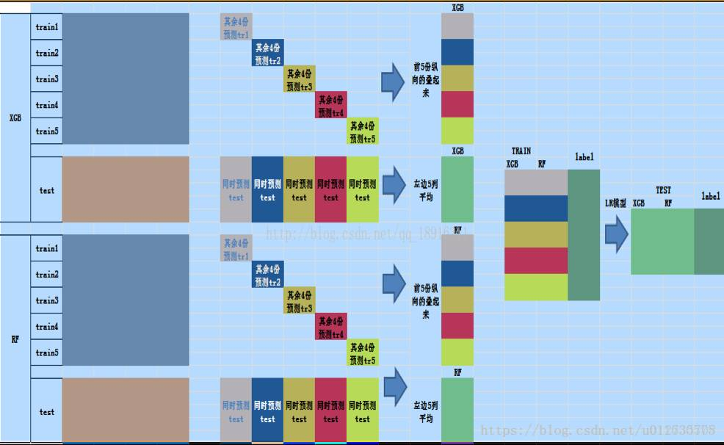

Slide 11
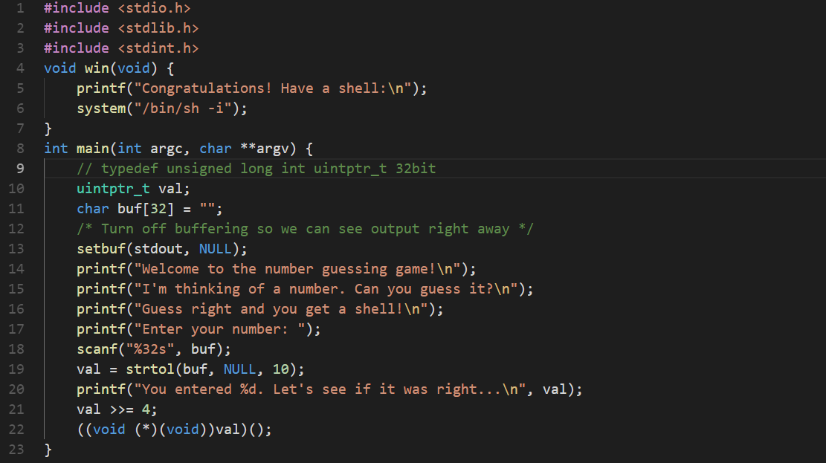

Slide 12
没有参数也没有返回值的一个函数
一个指向这种函数的指针
移除p，代表这样一个指针的类型
加上括号表示优先级
将val强制转换成这个指针类型
通过加上无参的括号调用函数
void win(void)
void (*p)(void)
void (*)(void)
(void (*)(void))
(void (*)(void))val
((void (*)(void))val)(/* no args */);

Slide 13
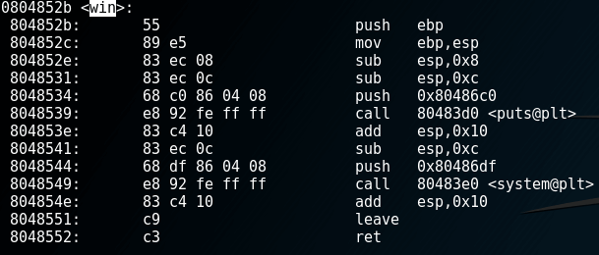
$ objdump -d guess_num -M intel
x = 0x0804852b 0b1000000001001000010100101011
x << 4 2152223408 0b10000000010010000101001010110000

Slide 14
long int strtol(const char *str, char **endptr, int base)
把 str 所指向的字符串根据给定的 base 转换为一个长整数
参数
str -- 要转换为长整数的字符串。
endptr -- 对类型为 char* 的对象的引用，其值由函数设置为 str 中数值后的下一个字符。
base -- 基数，必须介于 2 和 36（包含）之间，或者是特殊值 0。
返回值
该函数返回转换后的长整数，如果没有执行有效的转换，则返回一个零值。
如果读取的值超出了long int的范围，则函数返回LONG_MAX或LONG_MIN。
-2147483648～2147483647(2^31-1)

Slide 15
Hint：
strtol checks for overflow, but it does allow negative numbers
负数 -> 无符号变量（补码）
x = x + 4294967295(ULONG_MAX,等同于除符号位按位取反) + 1
2152223408 -> 10000000010010000101001010110000
-2142743888 -> -1111111101101111010110101010000

Slide 16
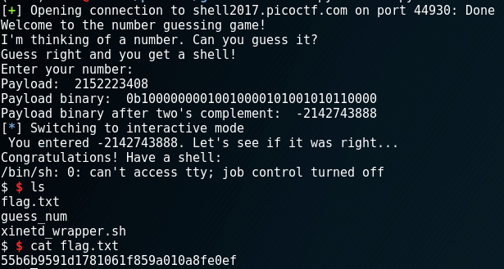

Slide 17
Blockchain - Solidity
Solidity是一种智能合约高级语言，运行在Ethereum虚拟机（EVM）之上。
它的语法接近于Javascript，是一种面向对象的语言。但作为一种真正意义上运行在网络上的去中心合约，它又有很多的不同，下面列举一些：
- 以太坊底层是基于帐户，而非UTXO的，所以有一个特殊的Address的类型。用于定位用户，定位合约，定位合约的代码（合约本身也是一个帐户）。
- 由于语言内嵌框架是支持支付的，所以提供了一些关键字，如payable，可以在语言层面直接支持支付，而且超级简单。
- 存储是使用网络上的区块链，数据的每一个状态都可以永久存储，所以需要确定变量使用内存，还是区块链。
- 运行环境是在去中心化的网络上，会比较强调合约或函数执行的调用的方式。因为原来一个简单的函数调用变为了一个网络上的节点中的代码执行，分布式的感觉。
- 最后一个非常大的不同则是它的异常机制，一旦出现异常，所有的执行都将会被回撤，这主要是为了保证合约执行的原子性，以避免中间状态出现的数据不一致。

Slide 18
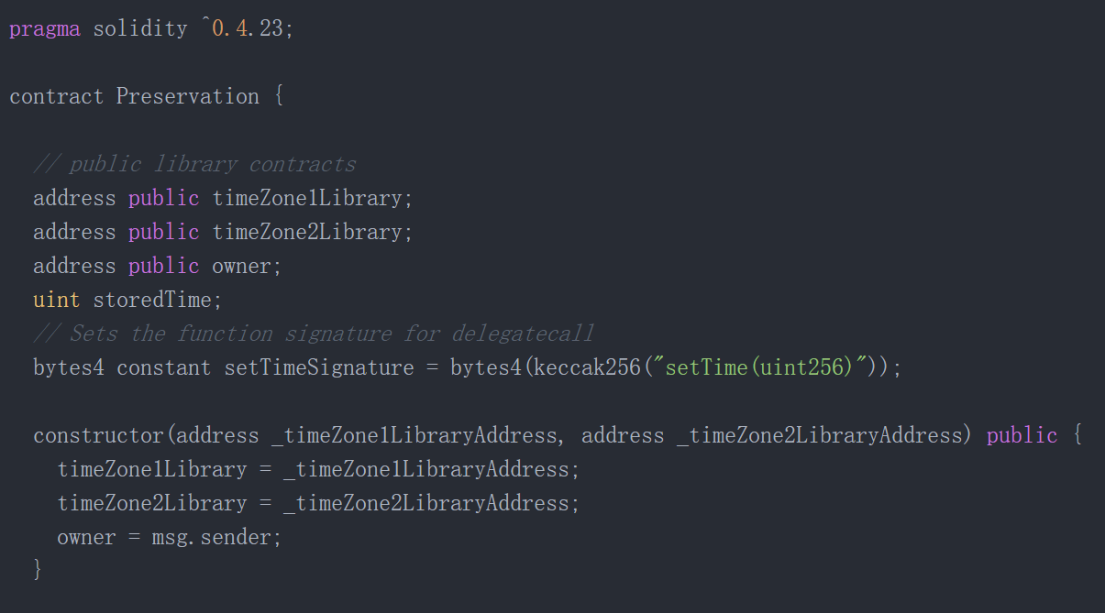

Slide 19
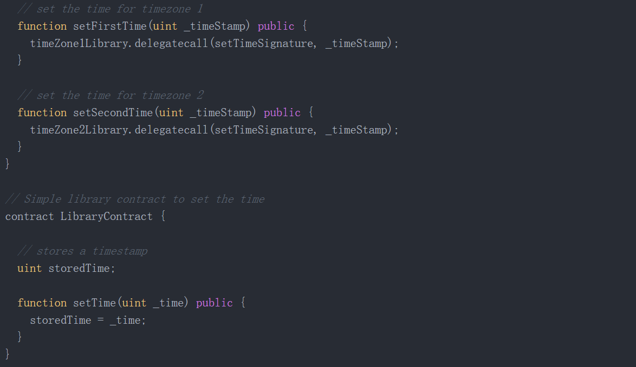

Slide 20
Delegatecall
它与call其实差不多，都是用来进行函数的调用，主要的区别在于二者执行代码的上下文环境的不同：
当使用call调用其它合约的函数时，代码是在被调用的合约的环境里执行；
对应的，使用delegatecall进行函数调用时代码则是在调用函数的环境里执行。

Slide 21
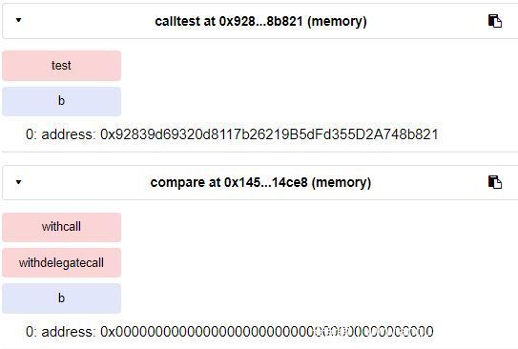
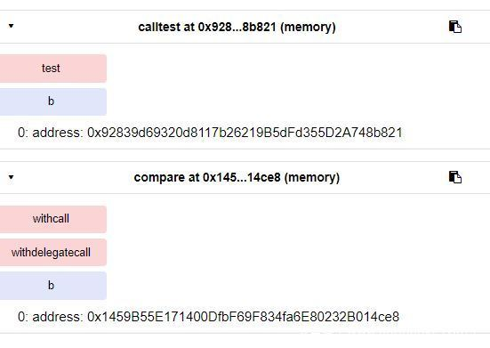
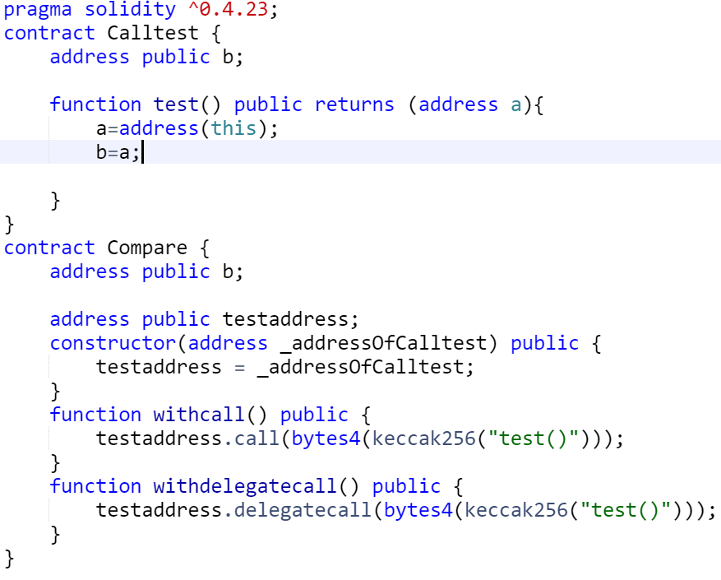

Slide 22
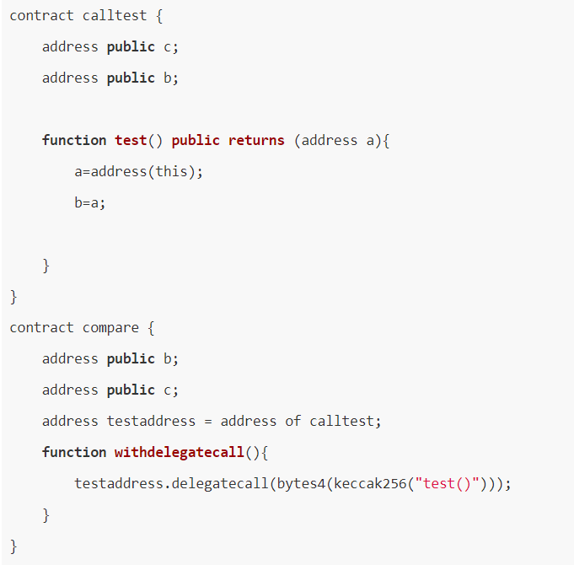
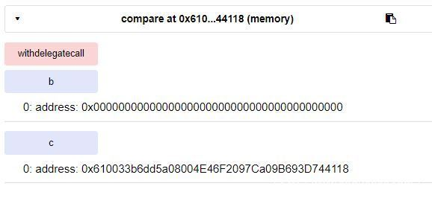

Slide 23
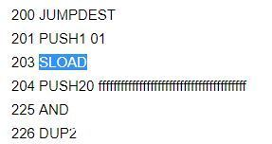
我们知道使用delegatecall时代码执行的上下文是当前的合约，这代表使用的存储也是当前合约，当然这里指的是storage存储，然而我们要执行的是在目标合约那里的opcode，当我们的操作涉及到了storage变量时，其对应的访存指令其实是硬编码在我们的操作指令当中的，而EVM中访问storage存储的依据就是这些变量的存储位，对于上面的合约我们执行的汇编代码如下
sload即访存指令，给定的即访问一号存储位，在我们的主合约中即对应变量c，在calltest合约中则对应于变量b，所以事实上调用delegatecall来使用storage变量时其实依据并不是变量名而是变量的存储位，这样的话我们就可以达到覆盖相关变量的目的。

Slide 24
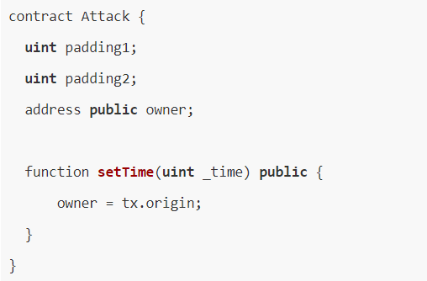
执行contract.setSecondTime(addr)，其中addr为attack合约的地址
再执行contract.setFirstTime(player)即可成功修改 owner 为 player。

Slide 25
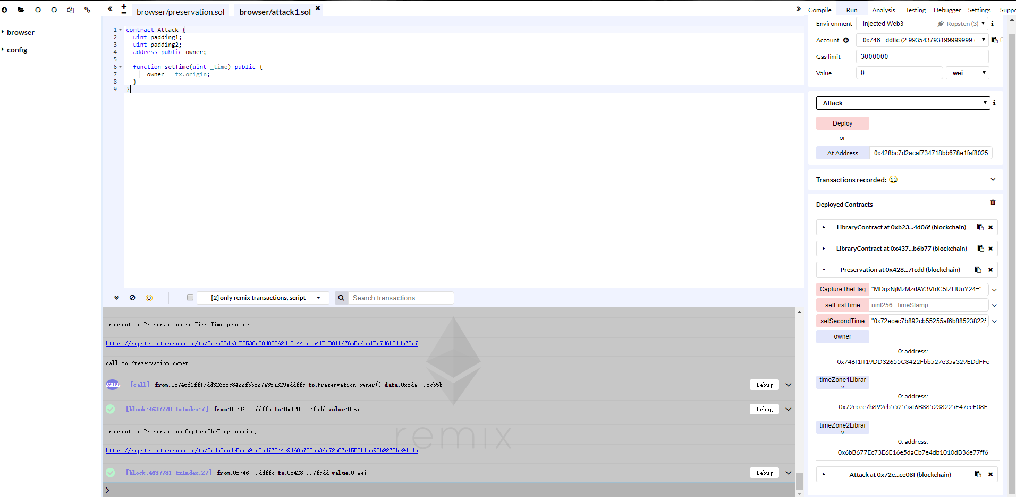

Slide 26
Q&A
THANK YOU
报告人：
赵蓓蓓
骆信智

